Slide 1

PROYECTO “STOCKWISE”
PRESENTACIÓN FINAL CAPSTONE

Slide 2
PROYECTO “STOCKWISE”
Martín Salazar
Jefe de Proyecto
Manejo y gestión del proyecto
INTEGRANTES DEL PROYECTO
Javier Martínez
Desarrollador
Desarrollo de las funcionalidades del software
Jorge Muñoz
Analista QA
Pruebas de calidad

Slide 3
PROYECTO “STOCKWISE”
El proyecto StockWise surge como respuesta a la necesidad de las Alimentos Frescos del Sur de optimizar su gestión de inventarios, un aspecto crítico para su eficiencia y competitividad. Mediante tecnologías como análisis predictivo, Business Intelligence y bases de datos en tiempo real, StockWise permite automatizar tareas clave, reducir costos operativos y mejorar la toma de decisiones estratégicas.
Este sistema está diseñado para ser intuitivo, escalable y accesible, proporcionando a las Alimentos Frescos del Sur herramientas avanzadas que transforman la gestión de sus inventarios en un entorno cada vez más exigente.
INTRODUCCIÓN

Slide 4
PROYECTO “STOCKWISE”
Descripción del proyecto
Objetivos
Objetivo general
Objetivo específico
Análisis y limitaciones del proyecto
Metodología de trabajo para el desarrollo del proyecto
Cronograma para el desarrollo del proyecto
Arquitectura del software
Modelo de datos
Tecnologías utilizadas
Demostración del resultado del proyecto
Resultados obtenidos
Obstáculos presentados durante el desarrollo
Conclusiones
Preguntas de la comisión
TABLA DE CONTENIDOS

Slide 5
PROYECTO “STOCKWISE”
DESCRIPCIÓN DEL PROYECTO
Problema o dolor
Alimentos Frescos del Sur enfrenta problemas como productos caducados y pérdidas económicas debido a un control inadecuado del inventario.
La empresa requiere un sistema que optimice el control de inventarios y prevea la demanda de manera efectiva para solucionar los problemas identificados.
Propuesta de solución
StockWise es un sistema diseñado para Alimentos Frescos del Sur con funcionalidades como control de stock en tiempo real, alertas de reabastecimiento, análisis predictivo, y dashboards personalizados para la toma de decisiones.

Slide 6
PROYECTO “STOCKWISE”
Objetivo General
Desarrollar un Sistema de Gestión y Optimización de Inventarios para PYMES que mejore la eficiencia operativa y la rentabilidad, utilizando tecnologías de la información y análisis de datos.
Objetivos Específicos
Diseñar una aplicación web que permita gestionar inventarios en tiempo real.
Implementar técnicas de análisis predictivo y Business Intelligence para optimizar la toma de decisiones.
Integrar una base de datos robusta que soporte la recolección y procesamiento de la información clave.
Validar el sistema a través de pruebas en un entorno simulado para asegurar su efectividad y facilidad de uso.

Slide 7
PROYECTO “STOCKWISE”
Alcances y limitaciones del proyecto
Alcances del Proyecto StockWise
Gestión Integral de Inventarios
Optimización de Operaciones
Análisis y Reportes
Integración de Business Intelligence
Ahorro y Eficiencia
Interfaz Intuitiva
Seguridad y Escalabilidad
Limitaciones del Proyecto StockWise
Dependencia de Datos Iniciales:
Conectividad y Acceso:
Alcance Económico:
Restricciones de Infraestructura:
Capacidades Iniciales:
Riesgos Asociados al Desarrollo:
Legislación y Normativas:
Mantenimiento Continuo:

Slide 8
PROYECTO “STOCKWISE”
Metodología de trabajo para el desarrollo del proyecto
Para el desarrollo de StockWise, se utilizó la metodología tradicional en cascada, que permite un enfoque estructurado y secuencial:
Fase 1: Análisis de Requisitos: Recolección y definición de los requisitos funcionales y no funcionales del sistema.
Fase 2: Diseño del Sistema: Creación de la arquitectura del sistema y diseño detallado de la interfaz de usuario.
Fase 3: Implementación: Desarrollo del frontend y backend utilizando Angular, Ionic, Node.js y Firebase.
Fase 4: Pruebas y Validación: Verificación y validación de las funcionalidades del sistema.
Fase 5: Despliegue y Documentación: Implementación en un entorno simulado y creación de manuales de usuario.

Slide 9
PROYECTO “STOCKWISE”
Cronograma para el desarrollo del proyecto
* Utilizar cronograma de inicio, indicando el cumplimiento al término del proyecto
Actividad | Fase 1 |  |  |  | Fase 2 |  |  |  |  |  |  |  |  |  |  |  | Fase 3
 | S 1 | S 2 | S 3 | S 4 | S 5 | S 6 | S 7 | S 8 | S 9 | S 10 | S 11 | S 12 | S 13 | S 14 | S 15 | S 16 |  | S 17 | S 18
Describe actividades del punto anterior | Punto inicial para la toma de requerimientos de la segunda entrega | Consultas de las puntos hablados anteriormente | Distribuciòn del proyecto para los integrantes del equipo | Preguntas finales y punto inicial del desarrollo del proyecto | Desarrollo inicial del software del proyecto | Desarrollo de documentos Creaciòn del Login | Desarrollo de documentos Creación del Menú | Desarrollo de documentos Creación de la base de datos | Desarrollo de documentos Creación del módulo de productos | Desarrollo de documentos Población de datos en la base de datos | Desarrollo de documentos Creación de dashboard | Desarrollo de documentos Pruebas de flujo del proyecto | Desarrollo de documentos Creaciòn del sistema de bodegas | Desarrollo de documentos Automaticaciòn de refrigeración de productos | Desarrollo de documentos | Pruebas de calidad del proyecto |  | Revisiònde los documentos. | Presentaciòn del proyecto desarrollado

Slide 10
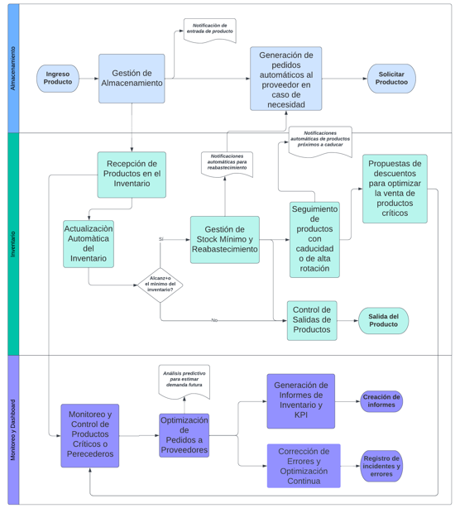
PROYECTO “STOCKWISE”
Arquitectura del software

Slide 11
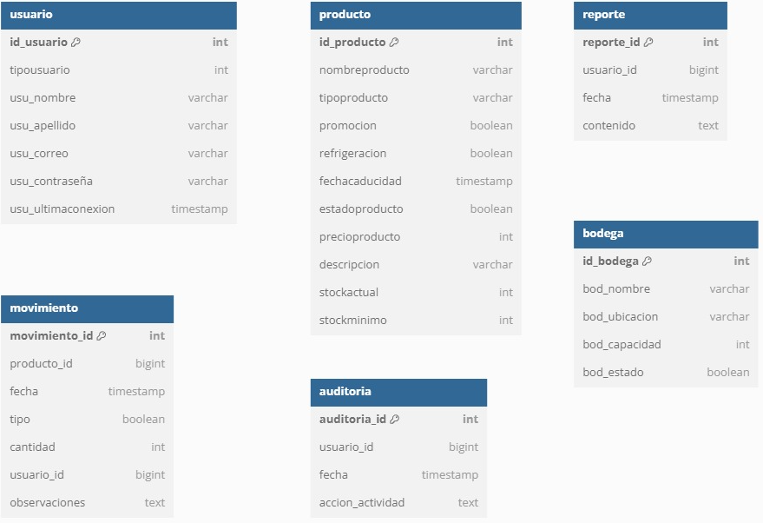
PROYECTO “STOCKWISE”
Modelo de datos

Slide 12
PROYECTO “STOCKWISE”
Tecnologías utilizadas
Servidores Replicados: El sistema utilizará servidores replicados para asegurar la alta disponibilidad y la redundancia.
Base de Datos en Firebase: Se utiliza Firebase como base de datos en tiempo real, lo que asegura un manejo eficiente de grandes volúmenes de datos.
Componentes del Despliegue:
Frontend: Aplicación web con Angular e Ionic.
Backend: Node.js gestionando la lógica de negocio.
Base de Datos: Firebase.

Slide 13
DEMOSTRACIÓN DEL RESULTADO DEL PROYECTO
*Exposición del sistema

Slide 14
Resultados obtenidos
Mejora en la Gestión de Inventarios:
Reducción de pérdidas económicas asociadas a productos caducados o exceso de inventario.
Optimización de los niveles de stock mediante alertas y análisis predictivos.
Automatización de Procesos:
Proceso de reabastecimiento automatizado basado en datos históricos y tendencias de consumo.
Generación automática de informes de inventario y métricas clave (KPIs).
Aumento de la Eficiencia Operativa:
Reducción del tiempo dedicado a tareas manuales, como el control de stock y la generación de pedidos.
Mejora en la organización del almacén y en el monitoreo de ubicaciones ocupadas/libres.
Facilitación de la Toma de Decisiones:
Acceso a tableros de control (dashboards) que presentan datos clave de forma visual e interactiva.
Propuestas de decisiones basadas en análisis de datos y Business Intelligence.
Impacto Económico Positivo:
Ahorro de costos operativos al evitar el exceso de stock y las pérdidas por caducidad.

Slide 15
Obstáculos presentados durante el desarrollo
Definición de Requisitos:
Dificultades para recopilar requisitos precisos y coordinación de parte del equipo de trabajo.
Disponibilidad de Datos:
No contábamos con datos históricos para implementar de inmediato el análisis predictivo.
Problemas Técnicos:
Fallos en la integración de los módulos (frontend, backend, base de datos).
Limitaciones técnicas al aprender a trabajar con Firebase, especialmente en la población de datos y creación de dashboards.
Manejo de Cambios:
Solicitudes de cambios por parte del cliente en etapas avanzadas del desarrollo, lo que podría generar retrasos y aumentos en los costos.

Slide 16
Conclusiones
El proyecto StockWise es una solución tecnológica diseñada para optimizar la gestión de inventarios en PYMES, logrando automatizar procesos clave como el control de stock, alertas de reabastecimiento y análisis predictivo. Con su enfoque en la eficiencia operativa y la toma de decisiones estratégicas, esperemos que StockWise pueda mejorar en gran medida la rentabilidad y competitividad de las empresas.
A pesar de desafíos como la falta de datos y el aprendizaje de nuevas tecnologías en el camino, se implementaron el uso de datos simulados y realización de pruebas para los distintos tipos de usuario, garantizando su funcionalidad y adaptabilidad. Queremos que StockWise demuestre cómo la tecnología puede transformar la gestión empresarial, generando un impacto positivo y sostenible.

Slide 17
PREGUNTAS DE LA COMISIÓN

